Slide 1

Desafío entregable 4
Primera entrega

Slide 2


ENTREGA DEL PROYECTO FINAL - Primera entrega
ENTREGA DEL PROYECTO FINAL
Primera entrega
Se debe entregar
Descripción de la temática de la base de datos
Diagramas de entidad relación de la base de datos
Listado de las tablas que comprenden la base de datos, con descripción de cada tabla, listado de campos, abreviaturas de nombres de campos, nombres completos de campos, tipos de datos, tipo de clave (foránea, primaria, índice(s))
Un archivo .sql que contenga:
Script en SQL de creación de la base de datos y tablas. Este puede estar publicado en un repositorio github, con lo cual el documento pdf debe contener los links de las publicaciones.
Formato
Aclarar el tipo de archivo en que se espera el desafío. Aclarar que debe tener el nombre “Idea+Apellido”.
Sugerencias
Permitir comentarios en el archivo

Slide 3
ENTREGA DEL PROYECTO FINAL - Primera entrega
Descripción de la temática de la base de datos:
Administración de canchas de pádel:
El objetivo es contar con herramientas que permitan a una Pyme administrar sus complejos que cuentan con:
Clientes.
Canchas de pádel.
Instalaciones para distintas actividades como por ejemplo: festejo de cumpleaños, eventos privados, etc.
Venta de productos relacionados al pádel.
Administración de canchas de pádel.

Slide 4
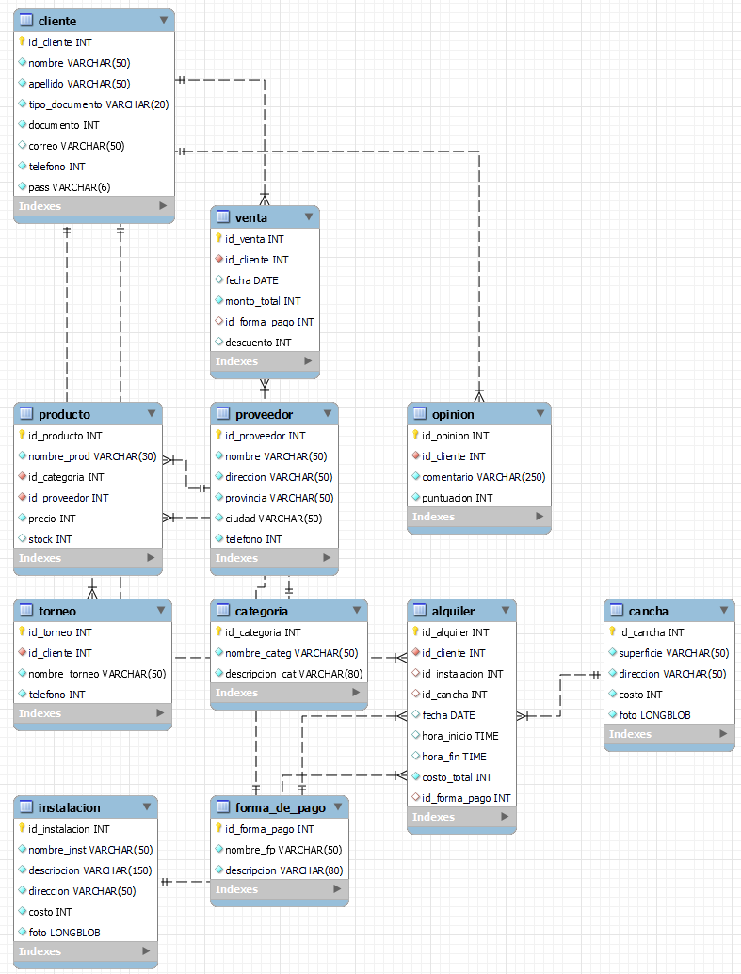
ENTREGA DEL PROYECTO FINAL - Primera entrega
Diagramas de entidad relación de la base de datos:
Administración de canchas de pádel.

Slide 5
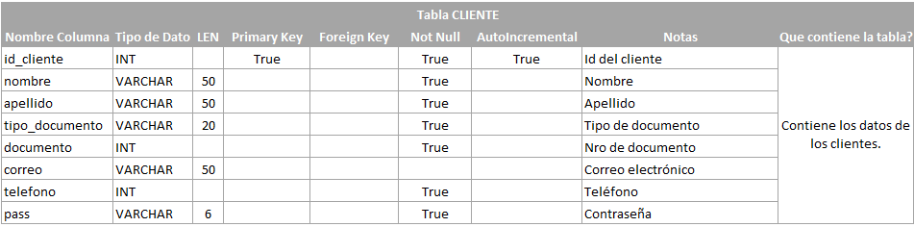
ENTREGA DEL PROYECTO FINAL - Primera entrega
Listado de las tablas que comprenden la base de datos, con descripción de cada tabla, listado de campos, abreviaturas de nombres de campos, nombres completos de campos, tipos de datos, tipo de clave (foránea, primaria, índice(s))

Slide 6
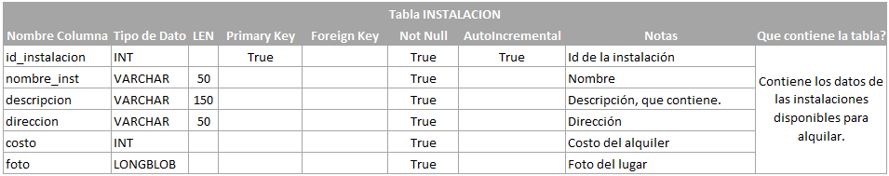
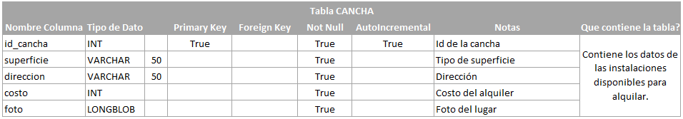
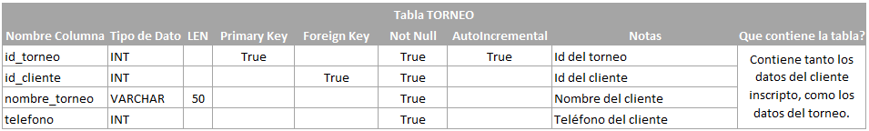
ENTREGA DEL PROYECTO FINAL - Primera entrega

Slide 7
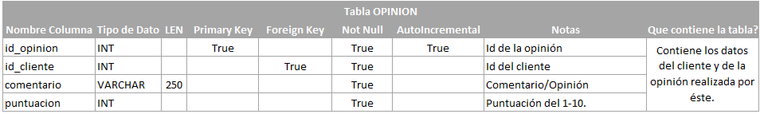
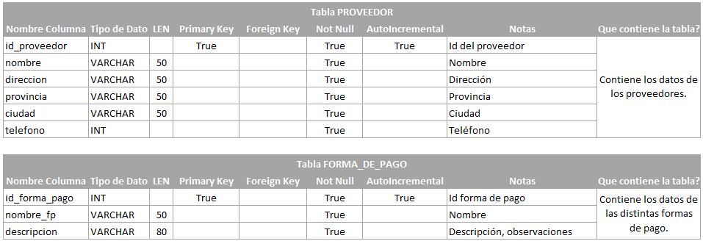
ENTREGA DEL PROYECTO FINAL - Primera entrega

Slide 8
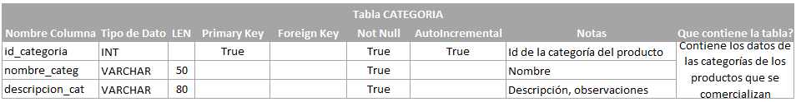
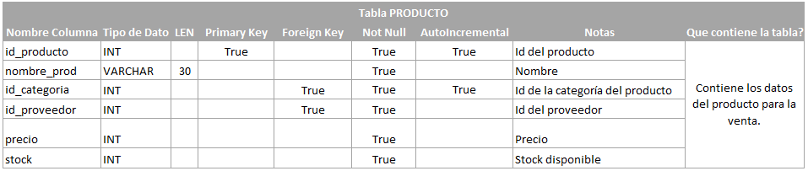
ENTREGA DEL PROYECTO FINAL - Primera entrega

Slide 9
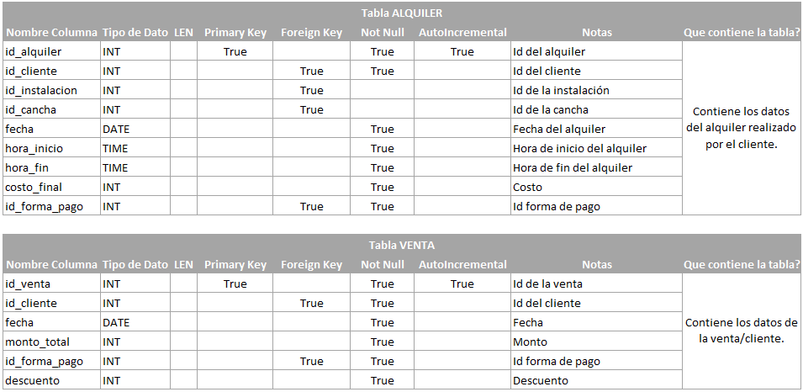
ENTREGA DEL PROYECTO FINAL - Primera entrega

Slide 10
ENTREGA DEL PROYECTO FINAL - Primera entrega
Un archivo .sql que contenga:
Script en SQL de creación de la base de datos y tablas.
Link del archivo:
https://github.com/jona-bustos/CoderHouse/blob/main/Administracion.sql
o
https://drive.google.com/file/d/13W0qQo_Qn1CWDR92RczTZZP428O9x0Od/view?usp=sharing
Administración de canchas de pádel.

Slide 11
Muchas gracias.
Notes:
Usar para los subtemas de un módulo.

